Slide 1
Análise de sentimento dos documentos do Banco Central utilizando Natural Language Processing com Deep Learning in Python
Projeto de conclusão do Programa Avançado em Data Science e Decisão do Insper

Slide 2
Objetivos
Utilizar modelos de Deep Learning e Natural Language Processing (NLP), em linguagem de programação Python, usando Pytorch, para realizar analise de sentimento das Atas do Copom, principal instrumento de política monetária do Banco Central no atual sistema de metas de inflação.
Objetivo é avaliar se os modelos de NLP são eficientes para entender as mensagens passadas pelo BC e se estão de acordo com a interpretação dada pelo mercado financeiro.

Slide 3
Importância da análise
A análise de sentimento usando Deep Learning e NLP já é bastante difundida na academia e entre as empresas
O desafio será adaptar os modelos de NLP para a língua portuguesa
Será possível ainda comparar os modelos em português com a mesma análise a ser feita com as Atas do Copom em inglês, também disponibilizada pelo Banco Central no site.

Slide 4
AI no jornalismo
Do ponto de vista jornalístico, a análise de dados têm crescido em importância em todo o mundo
Bloomberg tem investido e treinado seus jornalistas para desenvolver cada vez produtos usando essas ferramentas, seja para produção de material jornalístico, seja para automação dos processos de trabalho da redação
Data Journalism é uma realidade em muitas redações pelo mundo, com reportagens elaboradas a partir da manipulação de dados
Análise mais aprofundada, a partir de modelos de machine learning, no entanto, ainda são escassos
No caso do Banco Central, uma análise bastante comum é o chamando side-by-side, em que duas atas são comparadas para se avaliar mudanças nos termos

Slide 5
Base de dados
Atas do Copom: documentos publicados pelo Banco Central após as reuniões que definem periodicamente a meta da taxa básica de juros Selic para o Brasil
As atas do Copom são documentos públicos, divulgados no site do Banco Central a cada 45 dias. As atas justificam a decisão de juros da diretoria do Banco Central no "Comitê de Política Monetária - Copom" a cada 45 dias
Nela, o BC justifica a decisão da Selic adotada uma semana antes
As atas do Copom servem de referência para o "Sistema de Metas de Inflação", adotado pelo país desde 1999
As atas, ao lado da taxa de juros em si, são o principal instrumento para o BC trazer a inflação para dentro da "Meta de Inflação", definida pelo Conselho Monetário Nacional

Slide 6
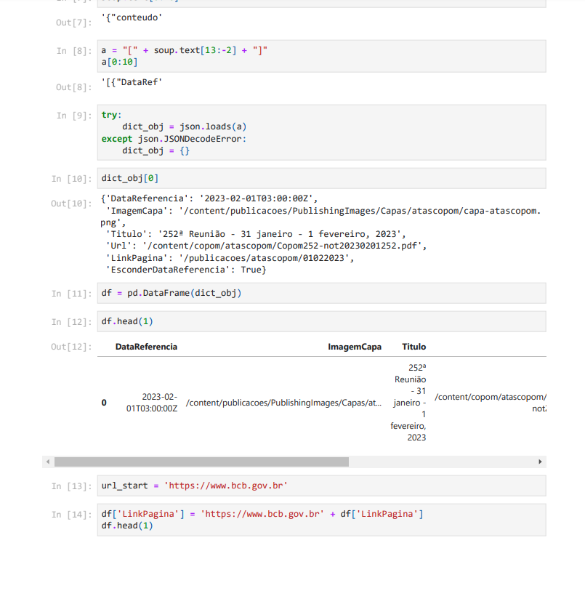
Script de web scrapping para coletar Atas no site do Banco Central

Slide 7
Metodos de análise
Análise de sentimento para entender a linguagem e/ou sinalização do BC
Linguagem pode ser mais "dura", indicando mais elevações da Selic à frente, ou mais "suave", sinalizando corte de juros, entre outros elementos tradicionalmente usados pelos bancos centrais para se comunicar com o mercado financeiro
A partir daí, será possível comparar a análise via NLP com a leitura feita à época pelo mercado financeira, seja via reação dos ativos domésticos, como dólar e taxa futura de juros, seja via comparação com relatórios de analistas sobre as decisões
Comparações com outros modelos de GPT também estão no escopo desse projeto
Análises possíveis:
Recurrent Neural Networks (RNNs) com Long short-term memory (LSTM) com Pytorch
Natural Language Processing with Transformers in Python

Slide 8
Desenvolvimentos futuros
O trabalho serve de ponto de partida para avaliação da comunicação do Banco Central de forma mais ampla, incluindo outros documentos e/ou discursos e apresentações
O mesmo tipo de análise pode ser estendida para outros bancos centrais pelo mundo

